Slide 1
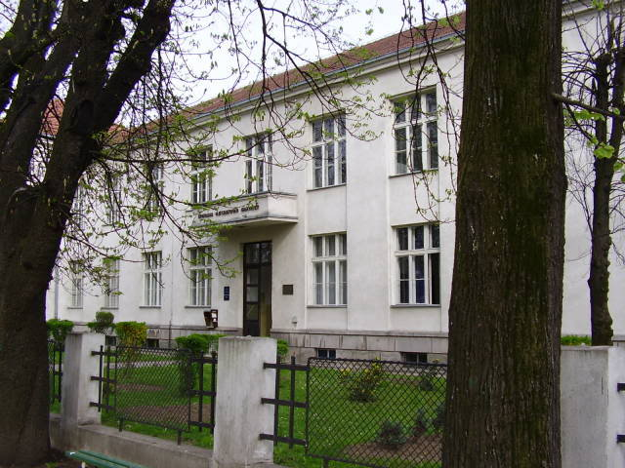
Примјена рачунара у биологији
Владимир Филиповић
vladaf@matf.bg.ac.rs

Slide 2
Референце у
научним радовима

Slide 3
Цитирање и референце у радовима

Slide 4
Ослонац на претходно знање
Пошто је циљ истраживања да прошири знање у одређеној области, истраживач мора да зна и разуме текуће стање знања у тој области (и у повезаним областима)
Примарна и секундарна литертура

Slide 5
Зашто цитирамо радове
Да би се указало на рад других истраживача и одала дужна пажња њиховим претходним напорима
Да би се демонстрирао целокупни корпус знања на коме је заснован наш допринос
Да се омогући другим истраживачима да лаkше пронађу релевантне изворе из којих могу добити још више информација
Радови се не цитирају да бисмо могли да копирамо и преузимамо текст из других радова – то је плагијаризам.

Slide 6
Плагијаризам
the verbatim (word for word) copying of another’s work without appropriate and correctly presented acknowledgement;
the close paraphrasing of another’s work by simply changing a few words or altering the order of presentation, without appropriate and correctly presented acknowledgement;
unacknowledged quotation of phrases from another’s work;
the deliberate and detailed presentation of another’s concept as one’s own.

Slide 7
Плагијаризам
наставак
Преузимање (дела) текста из неког другог рада и додавање референце у тексту се не сматра одговарајућим начином цитирања.
само мањи делови текста се могу дословце преузети и тада морају бити јасно раздвојени од остатка текста (под наводницима, увучено, италик)
текст мора да се “преприча” и издвоји само суштина тог рада битна за текући рад

Slide 8
Појмовник
Цитирање (Citing / Referencing)
Formally recognising, within your text, the sources from which you have obtained information
Цитат (Citation / Quotation)
A passage or words quoted within your text, supported with a reference to its source
Референца (Reference)
A detailed description of a source from which you have obtained information
Листа референци (List of references)
List of all sources which are cited in the body of your work
Библиографија (Bibliography)
List of all sources which have been consulted in preparation of your work

Slide 9
Цитирање
Свако тврђење у раду мора да буде потврђено или
одговарајућим цитарењем, или
садржајем рада тј. резултатима, доказаним тврђењима, интерпретацијом
Навести рад близу тврђењa
обично на крају реченице
у случају активне реченице, може и име аутора да се наведе
Dawson (1981) showed that stable graphs are closed. Stable graphs are closed (Dawson, 1981).

Slide 10
Шта (не)треба цитирати
Цитирати
Ако дискутујете неки рад било детаљно било да помињете неку његов део (и специјални допринос)
Сва тврђења, чињенице, дискусије које нису доказане/потврђене у текућем раду
Претходни релеванти радови аутора
Не цитирати
Опште познато знање
Сопствене радове који нису релевантни за текући рад

Slide 11
Шта (не)треба цитирати
Не мора (и не треба) свака реченица да буде завршена цитирањем.
Претходни рад треба да буде приписан правим ауторима, нарочито када је реч о секундарним изворима
According to Dawson (1981), stable graphs have been shown to be closed.
According to Kelly (1959; as quoted by Dawson (1981)), stable graphs are closed

Slide 12
Стилови цитирања - нумерички
Извори се наводе у листи референци сортирани по
презименима првог аутора
појавама у тексту
У тексту, цитирања се наводе као бројеву у средњим заградама

Slide 13
Стилови цитирања - нумерички
Пример
Key techniques for utilising temporal logic specifications have been investigated, including verification via proof [3] and verification via model-checking [1,2].
Bibliography
E. Clarke, O. Grumberg, and D. A. Peled. Model Checking. MIT Press, 2000.
K. L. McMillan. Symbolic Model Checking. Kluwer, 1993.
M. Vardi and P. Wolper. Reasoning about infinite computations. Inform. and Computat., 115:1–37, 1994.

Slide 14
Стилови цитирања – аутор/датум
У тексту, цитирања се реализујu навођењем презимена првог аутора и године објављивања рада (све заједно у малим заградама)
у случају два аутора – наводе се оба
у случају више од два аутора, наводи се име првог и et al.

Slide 15
Стилови цитирања – аутор/датум
Пример
The completion procedure (Lankford, 1975) may fail in general, but has been extended to a refutationally complete theorem prover (Hsiang and Rusinowitch, 1987). Completion procedures for conditional equations have been described by Kounalis and Rusinowitch (1988), and by Ganzinger (1987a, 1987b). An additional theorem was proved by Bachmair et al. (1989). This has been later extended to a complete theorem prover (Hsiang and Rusinowitch, 1987; Ganzinger, 1987a).

Slide 16
Стилови цитирања – аутор/датум
наставак
Ако је ауторово име део реченице, онда се само година наводи у заградама
Ако се ређа више референци, онда се раздвајају тачка-запетом
The completion procedure (Lankford, 1975) may fail in general, but has been extended to a refutationally complete theorem prover (Hsiang and Rusinowitch, 1987). Completion procedures for conditional equations have been described by Kounalis and Rusinowitch (1988), and by Ganzinger (1987a, 1987b). An additional theorem was proved by Bachmair et al. (1989). This has been later extended to a complete theorem prover (Hsiang and Rusinowitch, 1987; Ganzinger, 1987a).

Slide 17
Стилови цитирања – аутор/датум
наставак
Уколико исти аутор(и) имају више радова у истој години, години се додају слова да разликују радове
The completion procedure (Lankford, 1975) may fail in general, but has been extended to a refutationally complete theorem prover (Hsiang and Rusinowitch, 1987). Completion procedures for conditional equations have been described by Kounalis and Rusinowitch (1988), and by Ganzinger (1987a, 1987b). An additional theorem was proved by Bachmair et al. (1989). This has been later extended to a complete theorem prover (Hsiang and Rusinowitch, 1987; Ganzinger, 1987a).

Slide 18
Стилови цитирања – аутор/датум
наставак
Извори се у листи референци сортирају алфабетски по (првом) аутору
У случају више радова са истим ауторима, радови одштампани раније се наводе раније
Example:
Clarke E, O. Grumberg, and D. A. Peled (2000). Model Checking. MIT Press.
McMillan K. L. (1993). Symbolic Model Checking. Kluwer.
Vardi M, P. Wolper (1994). Reasoning about infinite computations. Inform. and Computat., 115:1–37.

Slide 19
Примери
Recent work (Wolper 1996a, 1996b) stresses the importance of algorithmic support for formal methods.
Wolper (1996a, 1996b) stresses the importance of algorithmic support for formal methods.
The completion procedure may fail in general, but has been extended to a refutationally complete theorem prover (cf. Lankford 1975, Hsiang and Rusinowitch 1987, and Bachmair et al. 1989).
Completion procedures for conditional equations have been described by Kounalis and Rusinowitch (1988), and by Ganzinger (1987a, 1987b).

Slide 20
Стилови цитирања – скраћенице
У тексту се референце наводе као скраћенице сачињене нпр. од имена аутора, године публиковања, итд. у средњим заградама
Key techniques for utilising temporal logic specifications have been investigated, including verification via proof [VW94] and verification via model-checking [CGP00,McM93]. Recent work [Wol96a, Wol96b] stresses the importance of algorithmic support for formal methods. The completion procedure may fail in general, but has been extended to a refutationally complete theorem prover (cf. [Lan75,HR87,BDP89]). Completion procedures for conditional equations have been described by Kounalis and Rusinowitch [KT88], and by Ganzinger [Gan87a,Gan87b].

Slide 21
Стилови цитирања – скраћенице
наставак
У листи референци, извори се наводе слично нумеричком стилу, сортирани по јединственом “кључу” који је додељен сваком извору
[CGP00] E. Clarke, O. Grumberg, and D. A. Peled. Model Checking. MIT Press, 2000.
[vdG94] R. A. van der Goot. Strategies for modal resolution. Master’s thesis, Delft University of Technology, The Netherlands, 1994.
[Wol96a] P. Wolper. Where is the Algorithmic Support? ACM Comput. Surv. 28(4):58, 1996.
[Wol96b] P. Wolper. The Meaning of “Formal”. ACM Comput. Surv. 28(4):127,1996.

Slide 22
Листа референци
Сваки извор треба да садржи све релевантне податке, у зависности од типа референце
Сортирање на неки од начина описан раније
Референце треба да буду описане конзистентно и потпуно
Обично сваки часопис, зборник, друштво, итд. има сопствени скуп правила за форматирање

Slide 23
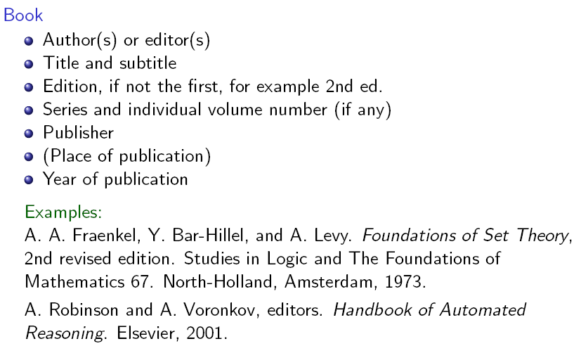
Књиге

Slide 24
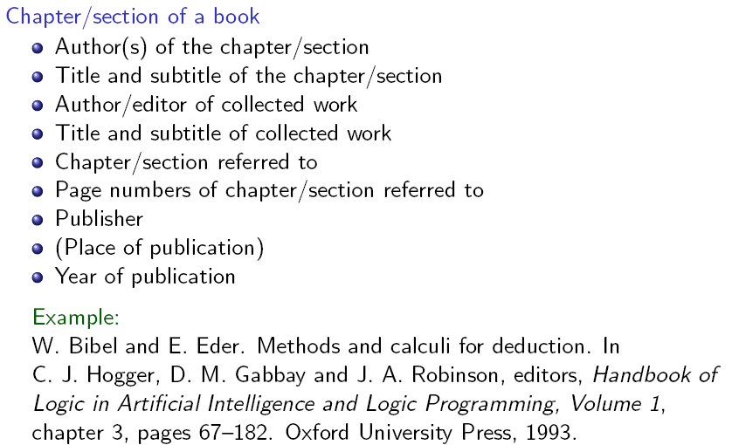
Поглавља у књигама

Slide 25
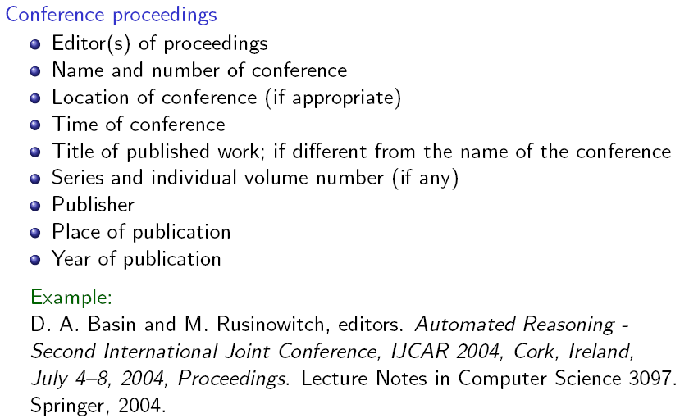
Зборник радова

Slide 26
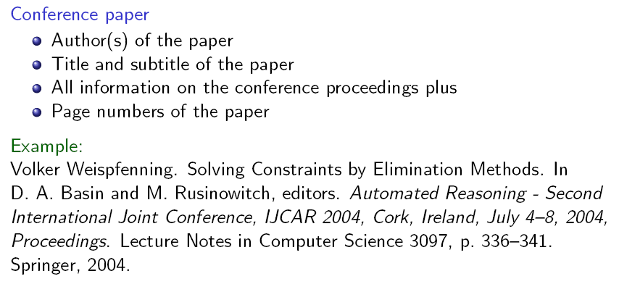
Рад у зборнику

Slide 27
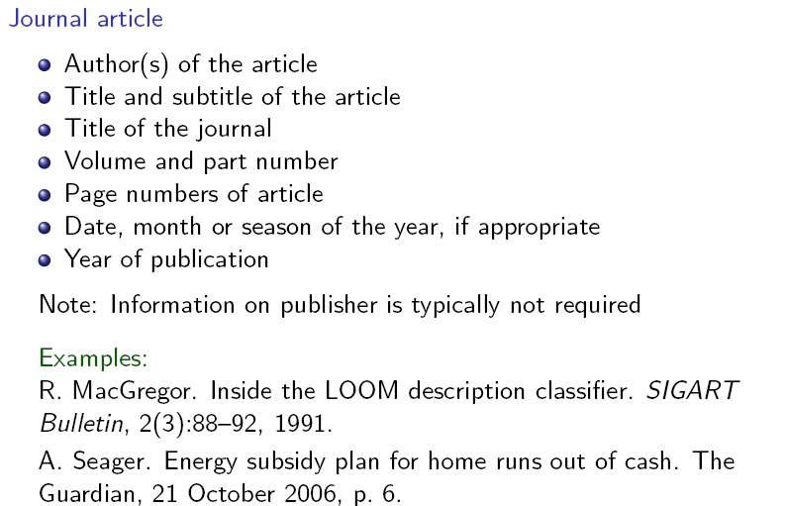
Рад у часопису

Slide 28
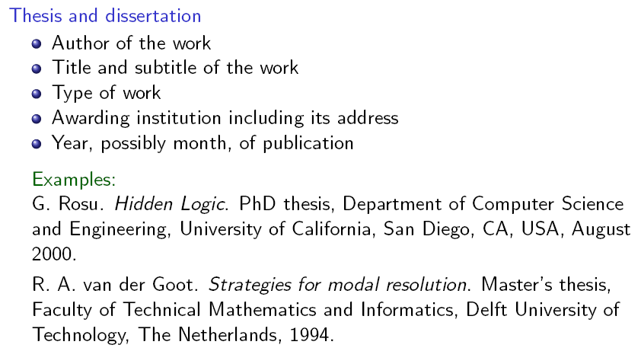
Тезе и дисертације

Slide 29
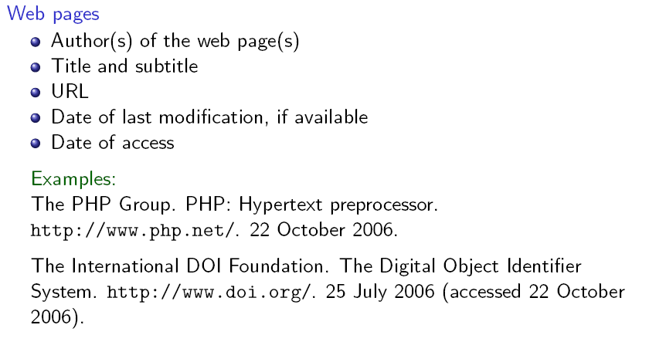
Web стране

Slide 30
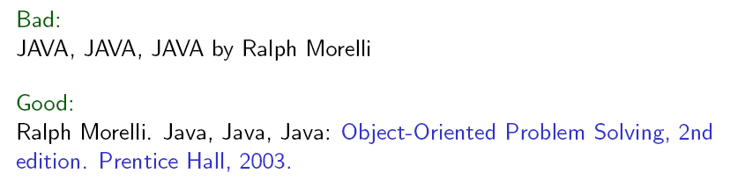
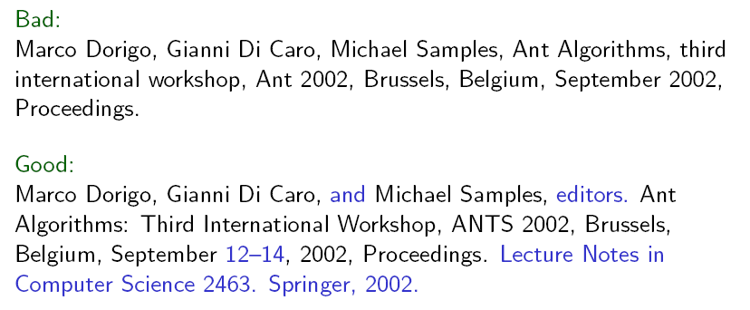
Примери

Slide 31
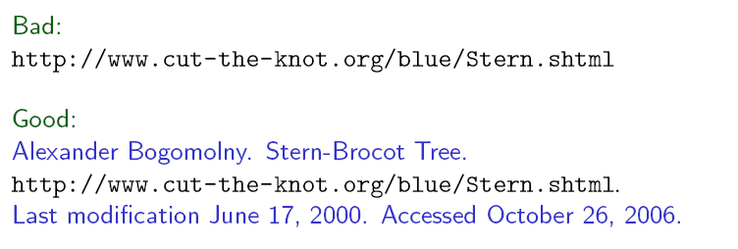
Примери
наставак

Slide 32
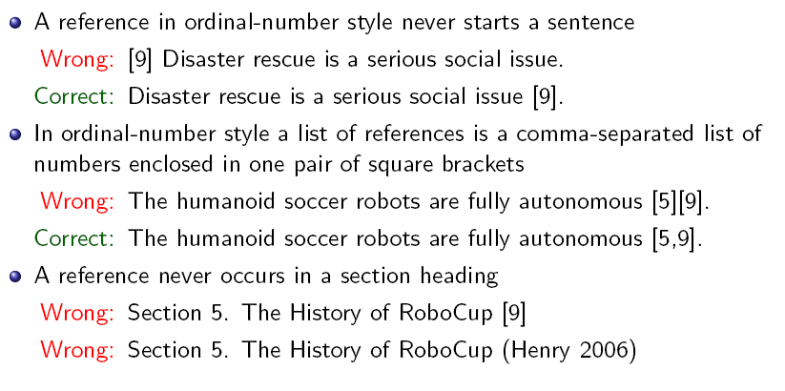
Примери и коментари
наставак

Slide 33
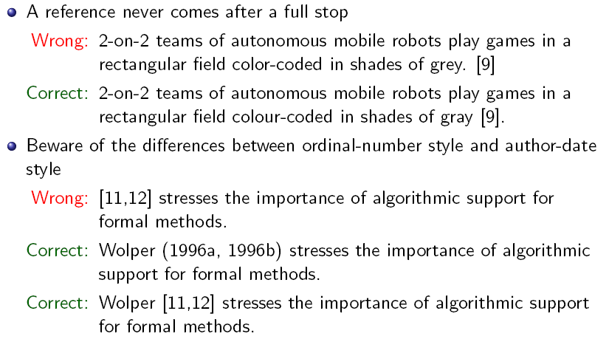
Примери и коментари
наставак

Slide 34
Навођење цитата
Избегавати сувишно навођење цитата
Има смисла само у случајевима када
Коментаришете нечује речи/ставове
Цитат има одређену “историјску вредност”
У осталим случајевима треба препричати текст

Slide 35
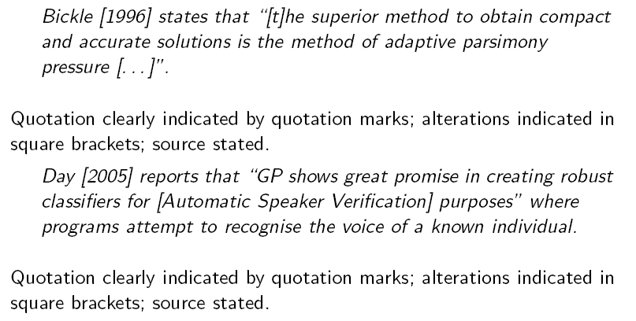
Навођење цитата

Slide 36
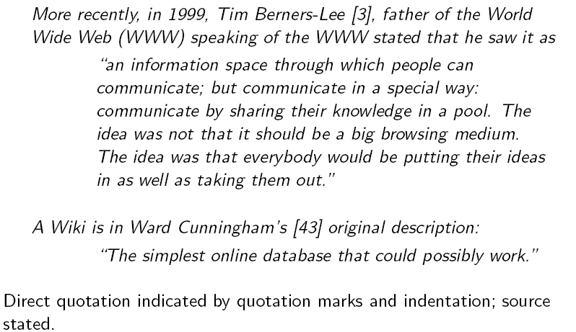
Навођење цитата

Slide 37
Библиографијски алати
Направите своју библиографијску базу
наслов, аутори, сви релевантни библиографски подаци, где се рад може наћи (Интернет, локални диск)
Локална индивидуална копија
Word, BibTeX
Библиографијски сервиси
http://www.citeulike.org/
Google Scholar

Slide 38
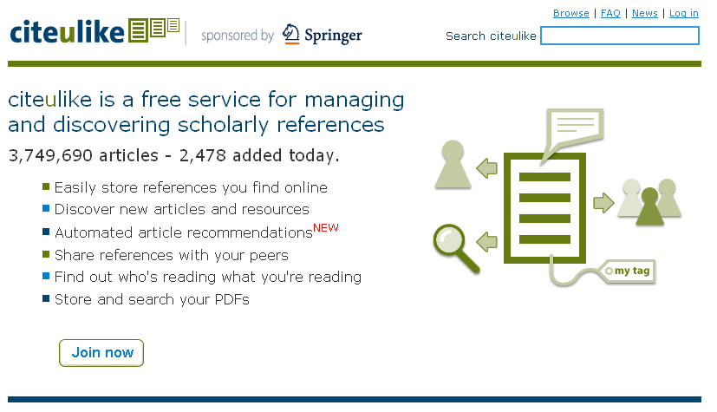

Slide 39

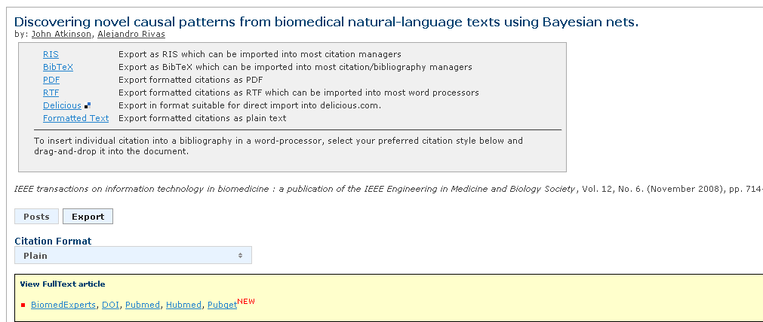
Cite-u-like

Slide 40
Захвалница
Садржај који је укључен у ову презентацију је преузет из наставних материјала за предмет „Методологија научног и стручног рада“ на Математичком факултету Универзитета у Београду, који је припремио проф. др Горан Ненедић.
Захваљујем се Горану Ненадићу на помоћи.

